Slide 1
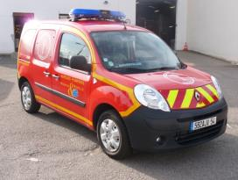


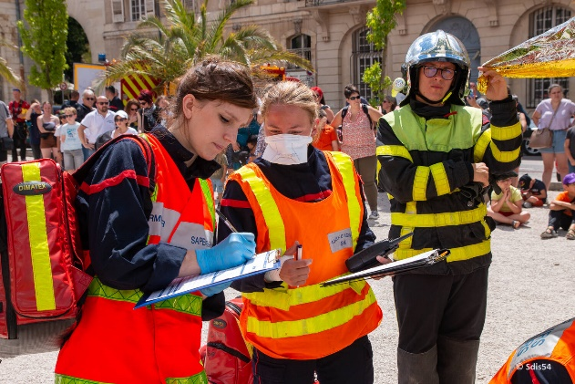
INFIRMIER DE SAPEURS-POMPIERS (ISP) EN MEURTHE-ET-MOSELLE Réponse - Cartographie– Bilan d’activité
AG EST RESCUE MARS 2023
Médecin-Lieutenant-Colonel Fabrice Arguello – Médecin-Chef Adjoint
Médecin-Lieutenant-Colonel Sébastien Metz - Médecin-Chef

Slide 2
LA REPONSE ISP DANS LE DEPARTEMENT

Slide 3
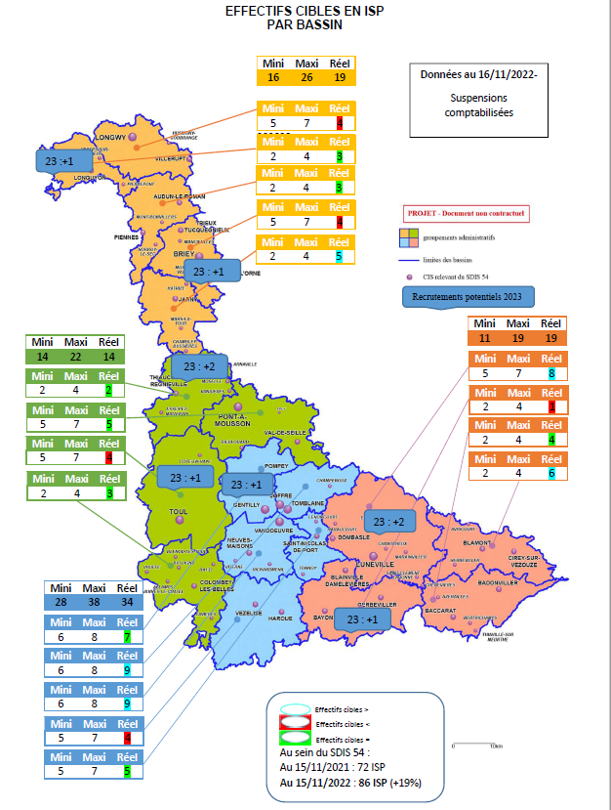
86 ISP
4 GROUPEMENTS
2 BASES VLI*
VLI POMPEY
VLI BADONVILLER
*VLI : Véhicule Léger Infirmier

Slide 4
LES ISP
ISP de proximité:
Rattaché à un centre: en astreinte chez eux , se rendant en caserne pour prendre leur véhicule et leur matériel
Répond au bip
Doit se rendre dans les mêmes délais que autres SPV en caserne
ISP en garde VLI:
Posté H24 ou H12
En caserne
Appuyé par conducteur, véhicule et matériels spécifiques

Slide 5
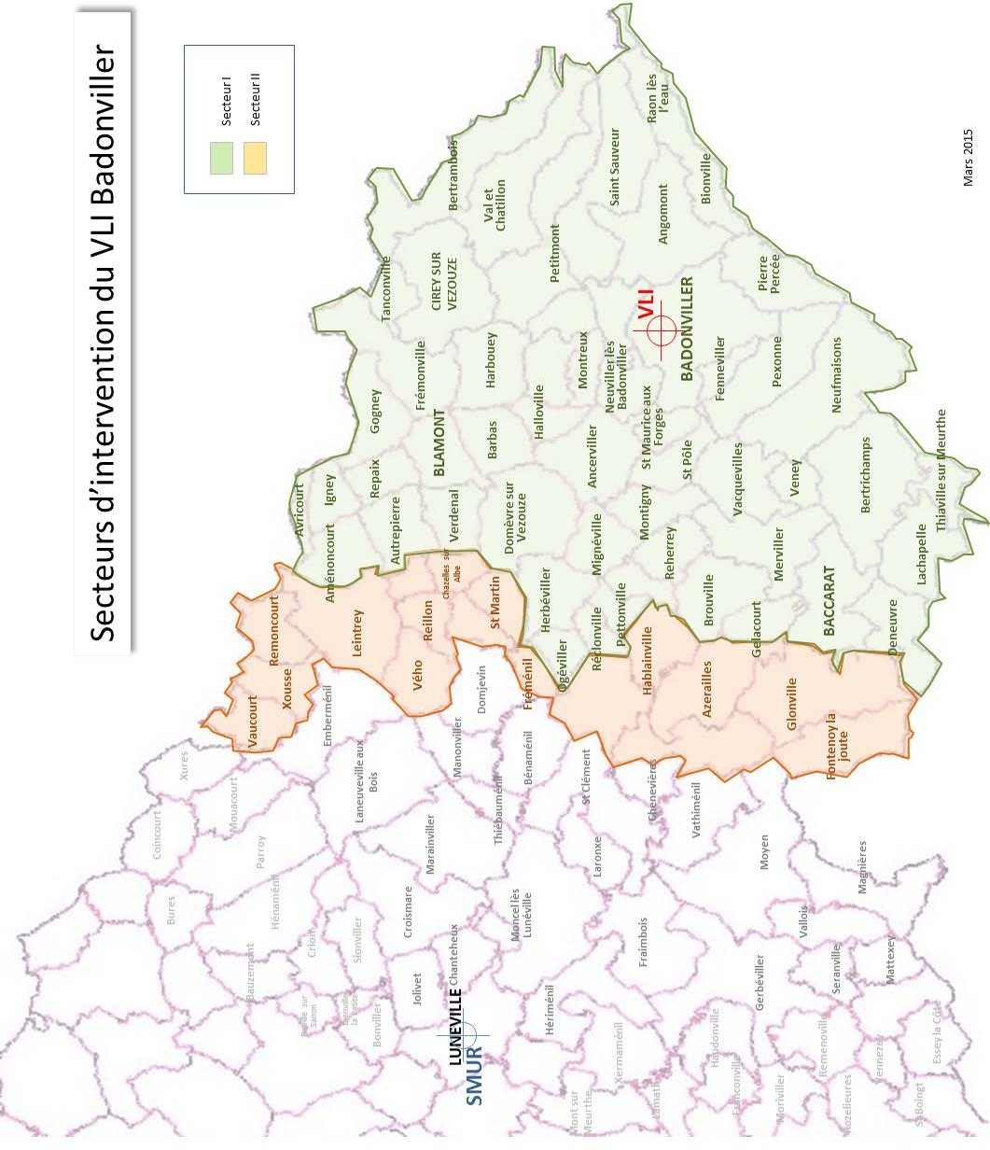
REPONSE OPERATIONNELLE PARAMEDICALE
INFIRMIER : secteur VLI Badonviller

Slide 6
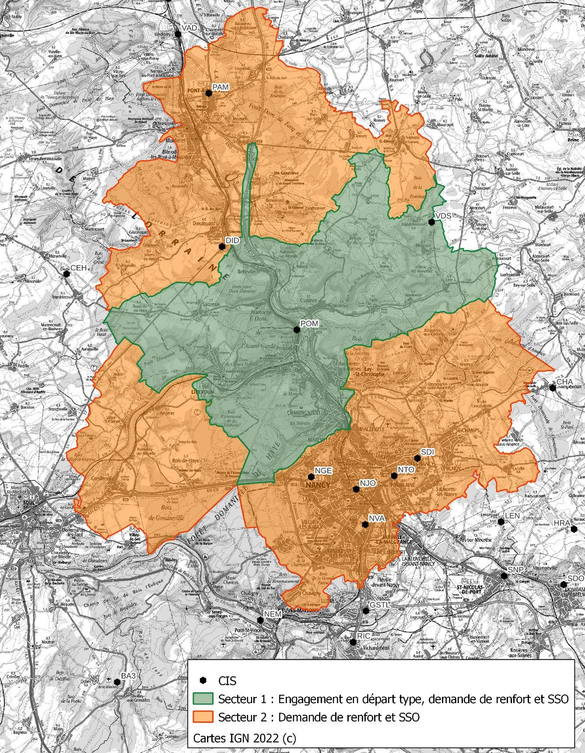
REPONSE OPERATIONNELLE PARAMEDICALE
INFIRMIER : secteur VLI Pompey

Slide 7
CHOIX DES SITES DES VLI
2 Types d’implantation :
1 rurale : VLI BADONVILLERS : éloignement des structures hospitalières et des secteurs SMUR
1 urbaine: VLI POMPEY:
Base arrière du SSO
Renforcement de la réponse du secteur périurbain en prompt secours sur l’agglomération nancéenne
VLI : MOYEN SAPEUR-POMPIER UNIQUEMENT
ENGAGE PAR LE SDIS
(mais peut être demandée par le CRRA au CODIS)

Slide 8
REPONSE OPERATIONNELLE PARAMEDICALE
INFIRMIER DE PROXIMITE ET VLI
Modalités d’engagement
H24 pour VLI Badonviller – 9/21h00 pour VLI Pompey
2 secteurs
Secteur 1 : départ type, renfort et SSO
Secteur 2 : renfort et SSO
Réponse « graduée » sur secteur 1 : engagement SMUR = VLI + VSAV sur demande du SAMU ou ISP si délai < SMUR

Slide 9
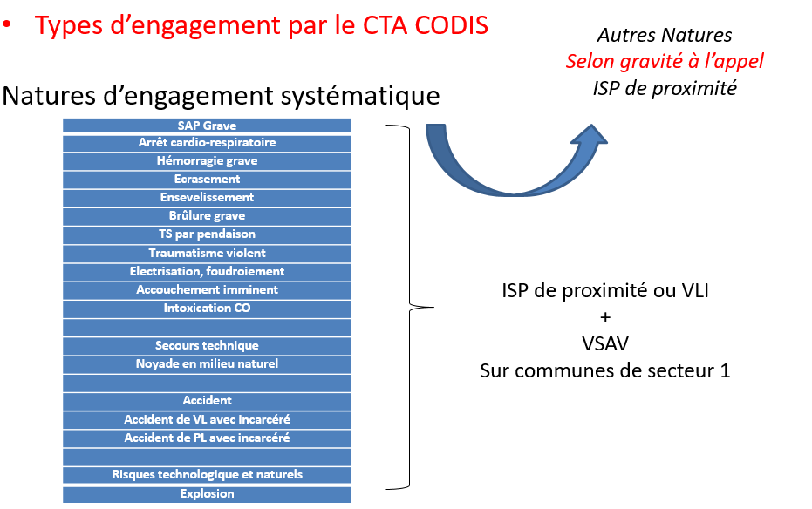
REPONSE OPERATIONNELLE PARAMEDICALE
INFIRMIER DE PROXIMITE ET VLI

Slide 10
REPONSE OPERATIONNELLE PARAMEDICALE
INFIRMIER DE PROXIMITE ET VLI
Autres engagements
Engagement en renfort : ISP demandé par COS ou engagé par Astreinte Santé (Protocoles infirmiers de soins d’urgence (PISU), para médicalisation, absence de SMUR, victimes multiples…)
Engagement en renfort secteur 1 ou 2 : VLI par COS
Engagement en SSO:
ISP proximité : demande du COS via CODIS
VLI:
Sur secteur 1 et 2 par CODIS +/- complété par ISP proximité et VSS
Au-delà secteur 1 et 2 : astreinte santé
Engagement à la demande du SAMU : réponse « adaptée » (expertise ou PISU) d’un ISP par le CODIS + VSAV -> UNIQUEMENT SI ABSENCE DE SMUR ou LONG DELAIS DE ROUTE

Slide 11
REPONSE OPERATIONNELLE PARAMEDICALE
INFIRMIER DE PROXIMITE ET VLI
Points particuliers du rôle de l’ISP:
Sur les lieux : contact avec COS, PISU (sous l’autorité du médecin-chef uniquement*) sinon protocole de soins et concours à la prise en charge médicale sur prescription du médecin régulateur (après contact).
Para médicalisation du transport
SMUR présent : pas de para médicalisation
SMUR absent : para médicalisation sur demande vers CH de proximité
*Article R4311-14 du CSP et Arrêté du 5 juin 2015

Slide 12
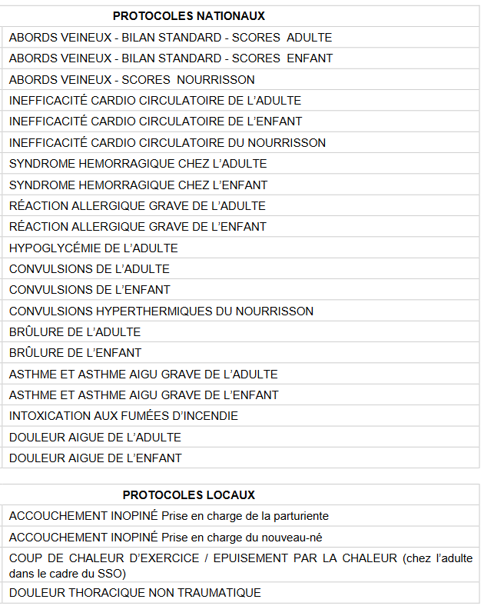
REPONSE OPERATIONNELLE PARAMEDICALE
INFIRMIER DE PROXIMITE ET VLI
LES PROTOCOLES INFIRMIERS DE SOINS D’URGENCE DE LA
MEURTHE-ET-MOSELLE

Slide 13
BILAN D’ACTIVITE

Slide 14
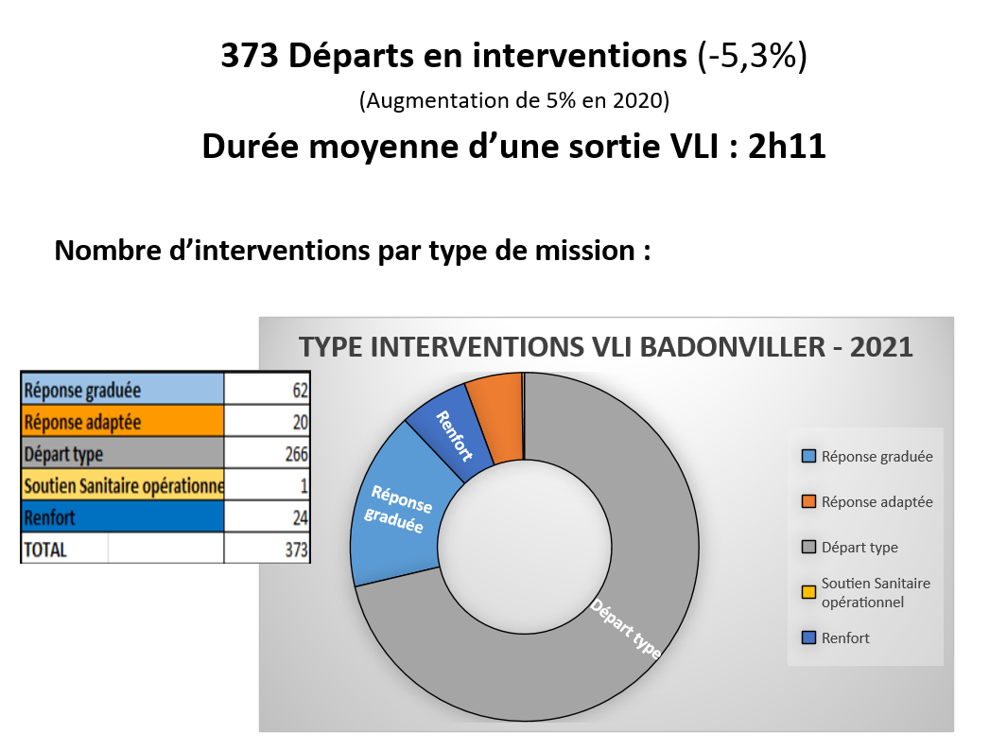
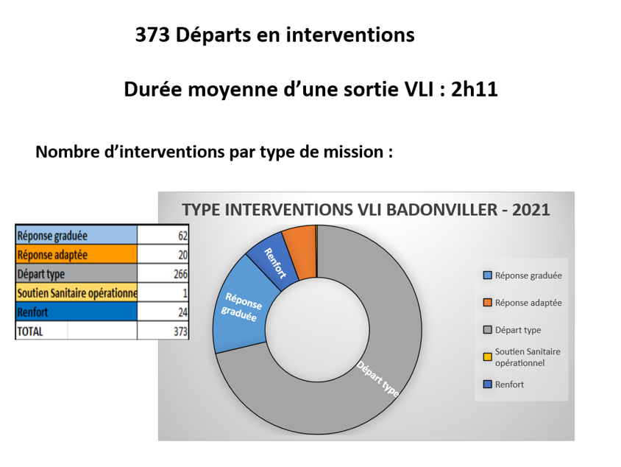

Slide 15
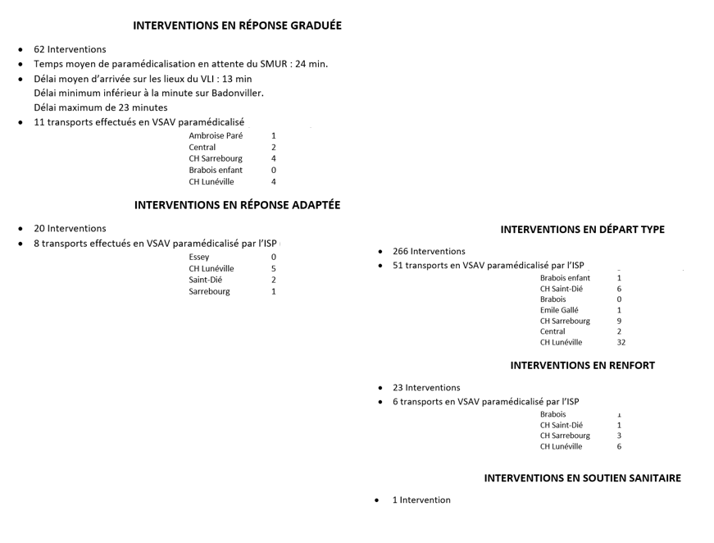
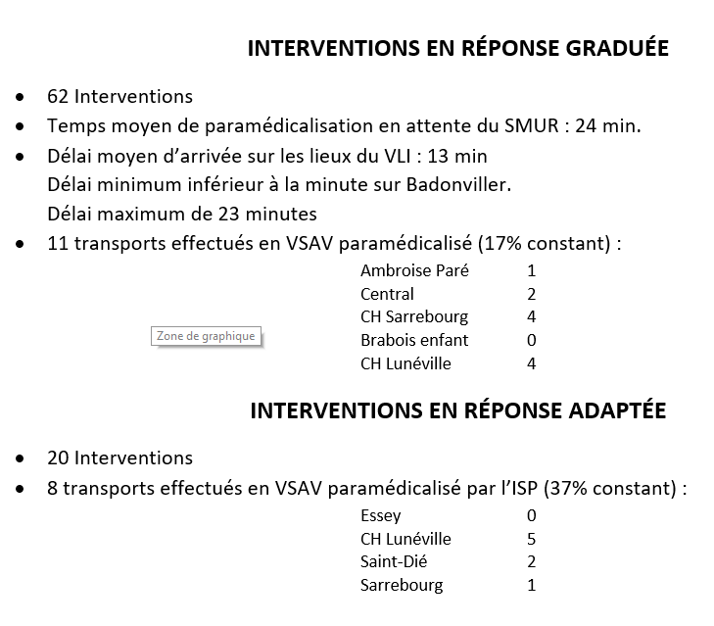
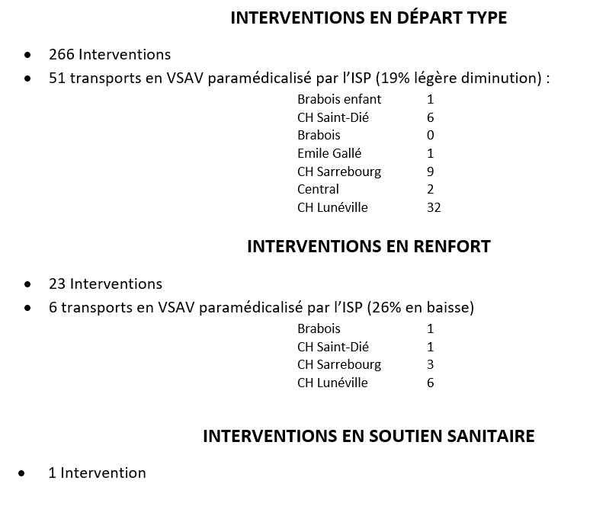

Slide 16
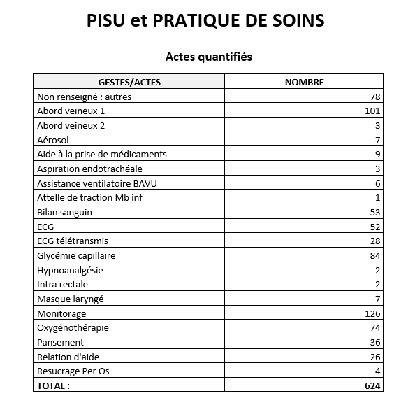
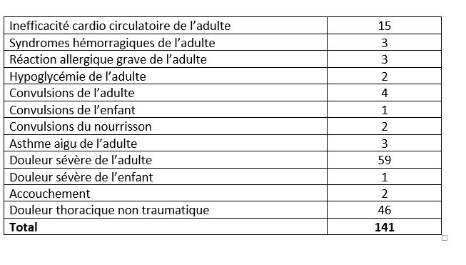
RELATION SOINS PATHOLOGIES
39% des patients

Slide 17
BILAN GLOBAL VLI BADONVILLER
Gardes 2021 (chiffre 2022 en consolidation)
46 conducteurs
36 ISP majoritairement des territoires de Lunéville et Nancy
En moyenne 1,5 départs par garde
Augmentation du budget en relation avec l’inflation et le coût de l’énergie à prévoir

Slide 18
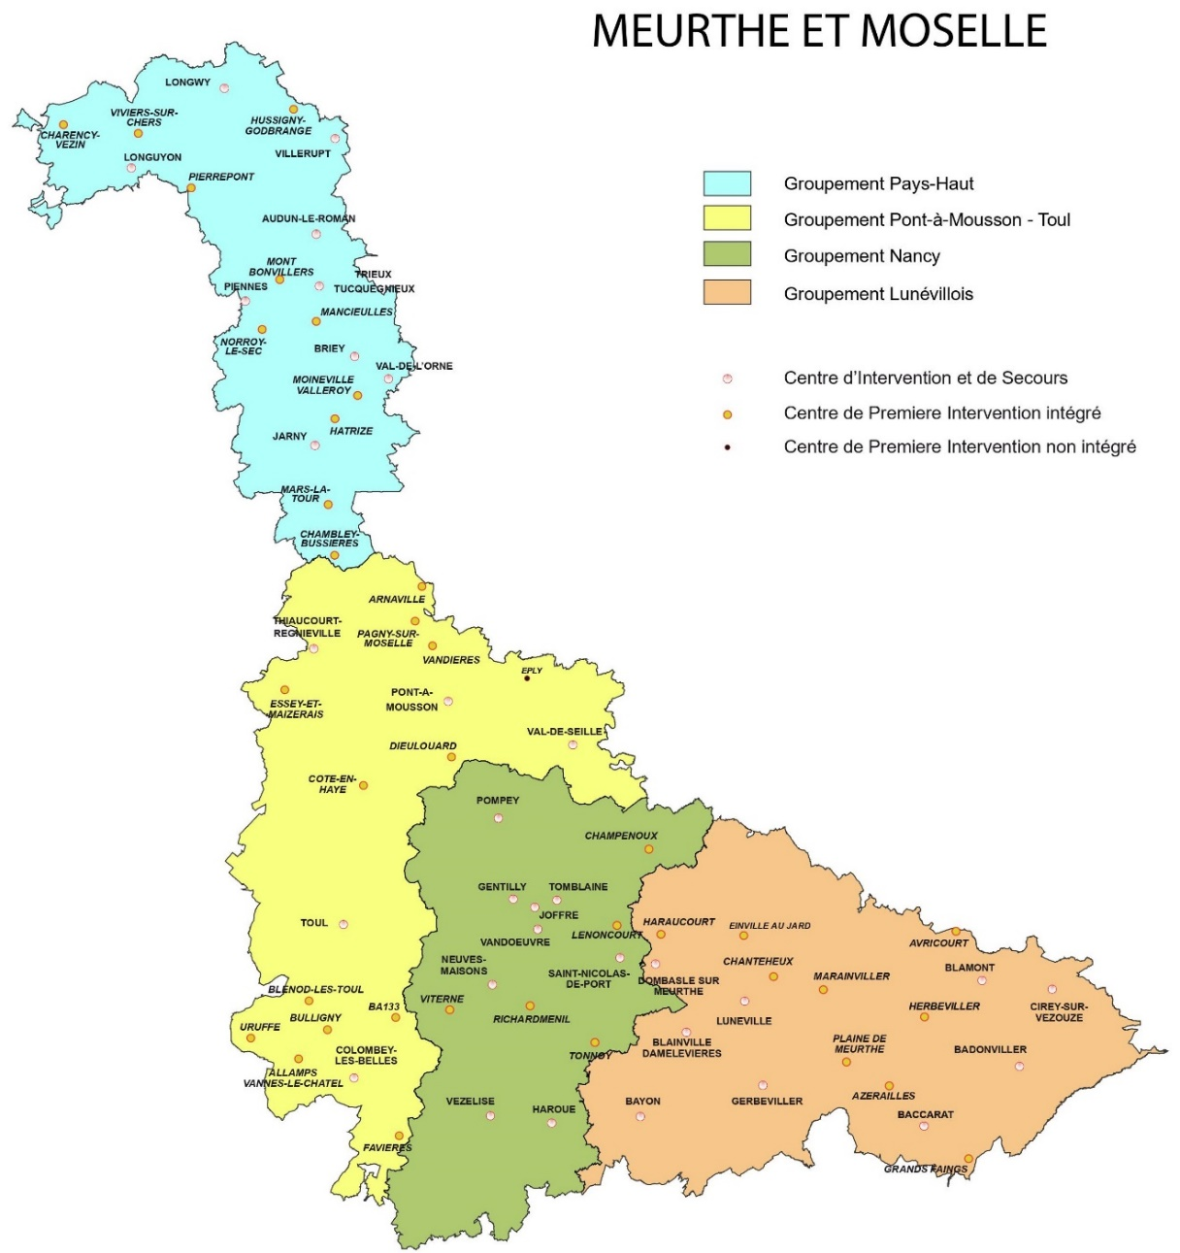
VLI :
GARDE
ou ASTREINTE?
ET L’AVENIR?
Zone d’implantation?
Projet de mutualisation avec SDIS 88

Slide 19
MERCI DE VOTRE ATTENTION
Notes:
Malle voire kits fonction des gestes à effectuer

